Slide 1
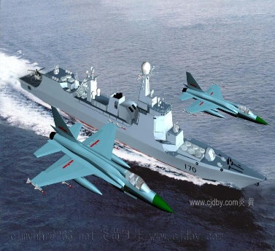
第三章
OpenGL编程基础
童立靖
北方工业大学计算机学院tong_lijing@163.com

Slide 2
OpenGL编程基础 Basic OpenGL Programming

Slide 3
参考资料 References
黄静编著。计算机图形学及其实践教程[M]。北京：机械工业出版社， 2015年6月。ISBN：9787111503842
OpenGL超级宝典(第三版)，[美]，Richard S. Wright, Jr. Benjamin Lipchak 著，徐波译，人民邮电出版社
官方网站 www.opengl.org
nehe.gamedev.net

Slide 4
参考资料 References
M. Woo, J. Neider, T. Davis, D. Shreiner, OpenGL
Architecture Review Board, OpenGL Programming
Guide: The Official Guide to Learning OpenGL,
Version 1.2, Third Edition, Addison-Wesley, 1999.
Known as “Red Book”.
OpenGL Programming Guide
http://www.glprogramming.com/red/
OpenGL Architecture Review Board & D. Shreiner
(Eds.), OpenGL Reference Manual: The Official
Reference Document to OpenGL, Version 1.2, Third Edition, Addison-Wesley, 2000. Known as “Blue Book”.

Slide 5
参考资料 References
E. Angel, Interactive Computer Graphics: A
Top-Down Approach with OpenGL,
Fouth Edition, Addison-Wesley, 2005.
Deals with computer graphics as well as OpenGL.
A. Watt, 3D Computer Graphics, Third Edition,
Addison-Wesley, 2000.
A famous book on 3D computer graphics.

Slide 6
OpenGL编程基础
3.1 OpenGL简介
3.2 OpenGL的功能
3.3 OpenGL的组成
3.4 OpenGL体系结构
3.5 OpenGL工作流程 3.6 OpenGL数据类型 3.7 OpenGL函数命名约定 3.8 OpenGL编程初探
3.8.1 OpenGL编程入门
3.8.2 OpenGL程序结构

Slide 7
什么是OpenGL？What is OpenGL？
OpenGL (Open Graphics Library)是计算机工业为2-D或3-D图形定义的标准应用程序接口( API ) 。
不必为不同的操作系统再次改写图形应用程序。
OpenGL (Open Graphics Library) is the computer industry's standard application program interface ( API ) for defining 2-D and 3-D graphic images. Prior to OpenGL, any company developing a graphical application typically had to rewrite the graphics part of it for each operating system platform and had to be cognizant of the graphics hardware as well. With OpenGL, an application can create the same effects in any operating system using any OpenGL-adhering graphics adapter.
Notes:
cognizant ['cog·ni·zant || 'kɑgnɪzənt /'kɒg-]
adj. 已认识的, 晓得的, 已知道的

Slide 8
OpenGL怎么样？ How about OpenGL？
是一个接口：OpenGL is an API
由SGI开发：Developed by SGI
是一个图形库：GL-Graphics Library
有几百个图形功能：Hundreds of graphics functions
由一些大公司控制的工业标准：Industry standards controlled by OpenGL Architecture Review Board (including HP，SGI，SUN, Microsoft and so on)

Slide 9
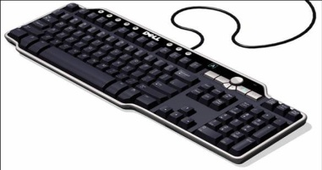

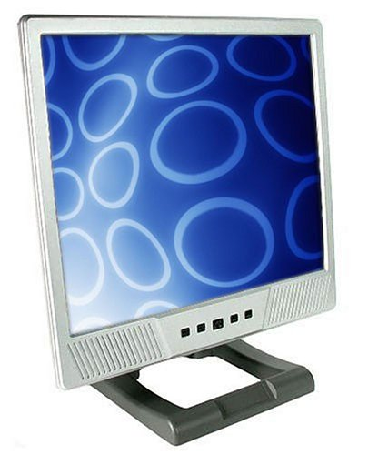
什么是API? What is API？
Application
program
Graphics
library
(API)
Hardware
应用程序接口
Application Programming Interface

Slide 10
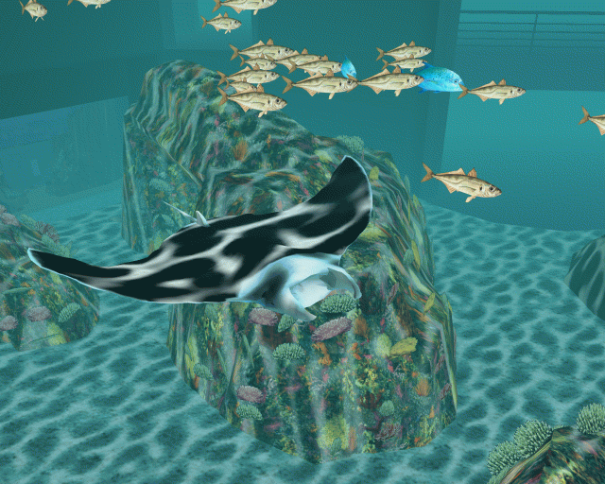
OpenGL能做什么
Virutal Oceanarium
by Bernd Lutz, Fraunhofer IGD, Darmstadt, Gemany

Slide 11
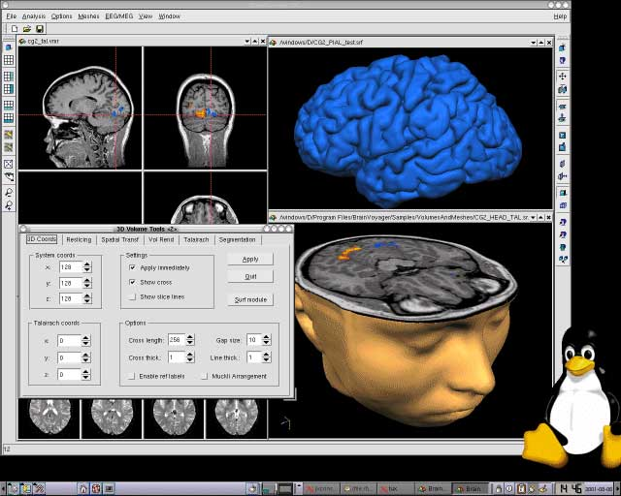
OpenGL能做什么
Medical Visualization
by Rainer Goebel, Brain Innovation B.V., The Netherlands

Slide 12
OpenGL的特性 OpenGL’s Features
开放
独立于硬件
独立于操作系统
易迁移
易操作
不是一种语言，是一种接口
Open
Independent with hardware
Independent with operating system
Migration
Easy to operate
Not a kind of language, but a kind of API

Slide 13
其他的图形接口与语言 Other Graphic APIs and Languages
Graphical Kernel System (GKS): 由ISO 和ANSI 发布的第1个图形软件标准 (out-dated).
Programmer’s Hierarchical Graphics Standard (PHIGS):由ISO 和ANSI 发布的第2个图形软件标准 (out-dated).
Direct3D: 由微软开发，是DirectX的一部分，详情请访问 http://www.microsoft.com/windows/directx/default.asp.
Java 3D: 由Sun公司开发 ，详情请访问 : http://www.j3d.org/.
Virtual Reality Modeling Languages (VRML): 由Web 3D Consortium,详情请访问 http://www.vrml.org/.
Pixar RenderMan (PRMan): 由 Pixar Animation Studios 公司开发，详情请访问 : http://www.pixar.com/renderman/.
Notes:
VRML（Virtual Reality Modeling Language）即虚拟现实建模语言。是一种用于建立真实世界的场景模型或人们虚构的三维世界的场景建模语言，也具有平台无关性。
本质上是一种面向web，面向对象的三维造型语言，而且它是一种解释性语言。VRML的对象称为结点，子结点的集合可以构成复杂的景物。结点可以通过实例得到复用，对它们赋以名字，进行定义后，即可建立动态的VR（虚拟世界）。是目前Internet上基于 WWW的三维互动网站制作的主流语言。

Slide 14

由Pixar RenderMan 创建

Slide 15
OpenGl与Direct3D的比较 OpenGl and Direct3D
 | OpenGL | Direct3D
操作系统 OS | UNIX, LINUX, MacOS, OS/2, Windows | Windows
语言 Language | C, C++, Java, etc. | All
开放性 Open | Yes | No
扩展性 Extend | Yes | No
独立性 Independent | Any platform | Only Windows

Slide 16
OpenGL编程基础
3.1 OpenGL简介
3.2 OpenGL的功能
3.3 OpenGL的组成
3.4 OpenGL体系结构
3.5 OpenGL工作流程 3.6 OpenGL数据类型 3.7 OpenGL函数命名约定 3.8 OpenGL编程初探
3.8.1 OpenGL编程入门
3.8.2 OpenGL程序结构

Slide 17
OpenGL的功能 OpenGL’s Functions
基本2D与3D的绘图 Basic drawing (2D & 3D)
模型与视点变换 Viewing and modeling
transformations
颜色与光照 Color and lighting
反走样 Antialiasing
纹理映射 Texture mapping
大气效应（雾、烟、阴影） Atmospheric effects
(fog, smoke, and haze)
像素操作 Pixel operations
隐藏面的去除 Hidden surface removal
透明处理 Alpha blending (transparency)
等等 ………………………………

Slide 18
OpenGL编程基础
3.1 OpenGL简介
3.2 OpenGL的功能
3.3 OpenGL的组成
3.4 OpenGL体系结构
3.5 OpenGL工作流程 3.6 OpenGL数据类型 3.7 OpenGL函数命名约定 3.8 OpenGL编程初探
3.8.1 OpenGL编程入门
3.8.2 OpenGL程序结构

Slide 19
OpenGL的函数 OpenGL’s Functions
核心库
以“gl”开头
100多个函数
实用函数库
以“glu”开头
40多个函数
实用工具包
以“glut”开头
core library
Begin with “gl”
More than 100
utility library
Begin with “glu”
More than 40
utility toolkit library
Begin with “glut”
Notes:
另外，GLUT库能够以可移植的方式提供基本的窗口功能。
OpenGL中gl，glu，glut的区别
OpenGL中的gl库是核心库，glu是实用库，glut是实用工具库，
gl是核心，glu是对gl的部分封装，glut是OpenGL的跨平台工具库，gl中包含了最基本的3D函数，而glu似乎对gl的辅助，如果算数好，不用glu的情况下，也是可以做出同样的效果。
glut是基本的窗口界面，是独立于gl和glu的，如果不喜欢用glut可以用MFC和Win32窗口等代替，但是glut是跨平台的，这就保证了我们编出的程序是跨平台的，如果用MFC或者Win32只能在windows操作系统上使用。选择OpenGL的一个很大原因就是因为它的跨平台性，所以我们可以尽量的使用glut库。
opengl 实用库 ： 43个函数，以glu开头，包括纹理映射、坐标变换、多边形分化、绘制一些如椭球、圆柱、茶壶等简单多边形实体 部分函数象核心函数一样在任何OpenGL平台都可以应用。 opengl辅助库： 31个函数，以aux 开头，
OpenGL函数库相关的API有核心库(gl)、实用库(glu)、辅助库(aux)、实用工具库(glut)、窗口库(glx、agl、wgl)和扩展函数库等。从图1可以看出，gl是核心，glu是对gl的部分封装。glx、agl、wgl 是针对不同窗口系统的函数。glut是为跨平台的OpenGL程序的工具包，比aux功能强大。扩展函数库是硬件厂商为实现硬件更新利用OpenGL的扩展机制开发的函数。下面逐一对这些库进行详细介绍。 1． OpenGL核心库 核心库包含有115个函数，函数名的前缀为gl。 这部分函数用于常规的、核心的图形处理。此函数由gl.dll来负责解释执行。由于许多函数可以接收不同数以下几类。据类型的参数，因此派生出来的函数原形多达300多个。核心库中的函数主要可以分为以下几类函数。 绘制基本几何图元的函数。如绘制图元的函数glBegain()、glEnd()、glNormal*()、glVertex*()。 矩阵操作、几何变换和投影变换的函数。如矩阵入栈函数glPushMatrix()、矩阵出栈 函数glPopMatrix()、装载矩阵函数glLoadMatrix()、矩阵相乘函数glMultMatrix()，当前矩阵函数glMatrixMode()和矩阵标准化函数glLoadIdentity()，几何变换函数glTranslate*()、glRotate*()和glScale*()，投影变换函数glOrtho()、glFrustum()和视口变换函数glViewport()等等。 颜色、光照和材质的函数。如设置颜色模式函数glColor*()、glIndex*()，设置光照效果的函数glLight*() 、glLightModel*()和设置材质效果函数glMaterial()等等。 显示列表函数、主要有创建、结束、生成、删除和调用显示列表的函数glNewList()、 glEndList()、glGenLists()、glCallList()和glDeleteLists()。 纹理映射函数，主要有一维纹理函数glTexImage1D()、二维纹理函数glTexImage2D()、 设置纹理参数、纹理环境和纹理坐标的函数glTexParameter*()、glTexEnv*()和glTetCoord*()等。 特殊效果函数。融合函数glBlendFunc()、反走样函数glHint()和雾化效果glFog*()。 光栅化、象素操作函数。如象素位置glRasterPos*()、线型宽度glLineWidth()、多边形绘制模式glPolygonMode()，读取象素glReadPixel()、复制象素glCopyPixel()等。 选择与反馈函数。主要有渲染模式glRenderMode()、选择缓冲区glSelectBuffer()和反馈缓冲区glFeedbackBuffer()等。 曲线与曲面的绘制函数。生成曲线或曲面的函数glMap*()、glMapGrid*()，求值器的函数glEvalCoord*() glEvalMesh*()。 状态设置与查询函数。主要有glGet*()、glEnable()、glGetError()等。 2． OpenGL实用库The OpenGL Utility Library (GLU) 包含有43个函数，函数名的前缀为glu。 OpenGL提供了强大的但是为数不多的绘图命令，所有较复杂的绘图都必须从点。线、面开始。Glu 为了减轻繁重的编程工作，封装了OpenGL函数，Glu函数通过调用核心库的函数，为开发者提供相对简单的用法，实现一些较为复杂的操作。此函数由glu.dll来负责解释执行。OpenGL中的核心库和实用库可以在所有的OpenGL平台上运行。主要包括了以下几种。 辅助纹理贴图函数，有gluScaleImage() 、gluBuild1Dmipmaps()、gluBuild2Dmipmaps()。 坐标转换和投影变换函数，定义投影方式函数gluPerspective()、gluOrtho2D() 、gluLookAt()，拾取投影视景体函数gluPickMatrix()，投影矩阵计算gluProject()和 gluUnProject()等等。 多边形镶嵌工具，有gluNewTess()、 gluDeleteTess()、gluTessCallback()、gluBeginPolygon() gluTessVertex()、gluNextContour()、gluEndPolygon()等等。 二次曲面绘制工具，主要有绘制球面、锥面、柱面、圆环面gluNewQuadric()、gluSphere()、gluCylinder()、gluDisk()、gluPartialDisk()、gluDeleteQuadric()等等。 非均匀有理B样条绘制工具，主要用来定义和绘制Nurbs曲线和曲面，包括gluNewNurbsRenderer()、gluNurbsCurve()、gluBeginSurface()、gluEndSurface()、gluBeginCurve()、gluNurbsProperty()等函数。 错误反馈工具，获取出错信息的字符串gluErrorString(). 3． OpenGL辅助库 包含有31个函数，函数名前缀为aux。 这部分函数提供窗口管理、输入输出处理以及绘制一些简单三维物体。此函数由glaux.dll来负责解释执行。创建aux库是为了学习和编写OpenGL程序，它更像是一个用于测试创意的预备基础接管。Aux库在windows实现有很多错误，因此很容易导致频繁的崩溃。在跨平台的编程实例和演示中，aux很大程度上已经被glut库取代。OpenGL中的辅助库不能在所有的OpenGL平台上运行。 辅助库函数主要包括以下几类。 窗口初始化和退出函数，auxInitDisplayMode()和auxInitPosition()。 窗口处理和时间输入函数，auxReshapeFunc()、auxKeyFunc()和auxMouseFunc()。 颜色索引装入函数，auxSetOneColor()。 三维物体绘制函数。包括了两种形式网状体和实心体，如绘制立方体auxWireCube()和 auxSolidCube()。这里以网状体为例，长方体auxWireBox()、环形圆纹面auxWireTorus()、圆柱auxWireCylinder()、二十面体auxWireIcosahedron()、八面体auxWireOctahedron()、四面体auxWireTetrahedron()、十二面体auxWireDodecahedron()、圆锥体auxWireCone()和茶壶auxWireTeapot()。 背景过程管理函数auxIdleFunc()。 程序运行函数auxMainLoop()。 4． OpenGL工具库 OpenGL Utility Toolkit 包含大约30多个函数，函数名前缀为glut。 glut是不依赖于窗口平台的OpenGL工具包，由Mark KLilgrad在SGI编写（现在在Nvidia），目的是隐藏不同窗口平台API的复杂度。 函数以glut开头，它们作为aux库功能更强的替代品，提供更为复杂的绘制功能，此函数由glut.dll来负责解释执行。由于glut中的窗口管理函数是不依赖于运行环境的，因此OpenGL中的工具库可以在X-Window, Windows NT, OS/2等系统下运行，特别适合于开发不需要复杂界面的OpenGL示例程序。对于有经验的程序员来说，一般先用glut理顺3D图形代码，然后再集成为完整的应用程序。 这部分函数主要包括 窗口操作函数，窗口初始化、窗口大小、窗口位置等函数glutInit() glutInitDisplayMode() glutInitWindowSize() glutInitWindowPosition()等。 回调函数。响应刷新消息、键盘消息、鼠标消息、定时器函数等，GlutDisplayFunc() glutPostRedisplay() glutReshapeFunc() glutTimerFunc() glutKeyboardFunc() glutMouseFunc()。 创建复杂的三维物体。这些和aux库的函数功能相同。创建网状体和实心体。如glutSolidSphere()、glutWireSphere()等。在此不再叙述。 菜单函数。创建添加菜单的函数GlutCreateMenu()、glutSetMenu()、glutAddMenuEntry()、glutAddSubMenu() 和glutAttachMenu()。 程序运行函数，glutMainLoop()。

Slide 20
其他OpenGL函数库 Other OpenGL Librarys
Microsoft Windows -> WGL
X Window System -> GLX
Apple Macintosh -> AGL
IBM OS/2 -> PGL
Notes:
高级功能
OpenGL被设计为只有输出的，所以它只提供渲染功能。核心API没有窗口系统、音频、打印、键盘/鼠标或其它输入设备的概念。虽然这一开始看起来像是一种限制，但它允许进行渲染的代码完全独立于他运行的操作系统，允许跨平台开发。然而，有些整合于原生窗口系统的东西需要允许和宿主系统交互。这通过下列附加API实现：
* GLX - X11（包括透明的网络）
* WGL - Microsoft Windows
* AGL - Apple MacOS

Slide 21
编程环境 Program Environment
操作系统
Operating system：Microsoft Windows 7/8
开发环境
Developing environment：Microsoft Visual Studio .Net C++ /2010
OpenGL 版本
OpenGL Version： OpenGL 4.0
GLUT版本
GLUT Version：GLUT 3.7.

Slide 22
OpenGL的安装 OpenGL’s Installation
Windows7/8 and Visual Studio C++
PATH = Visual Studio C++ installation path
= Visual studio 2010的安装路径
system root = windows7或windows8安装路径
Glut32.dll in %system root%\ SysWOW64
Glut32.lib in PATH\lib
Glut.h in PATH\Include
下载glut URL: www.opengl.org
Download glut URL: www.opengl.org

Slide 23
Visual C++中使用OpenGL Using OpenGL in Visual C++
生成一个新的Win32 控制台程序
Create a new Win32 Console application’s workspace
在Projects/Setting/Link/Library modules中加入库： opengl32.lib,glu32.lib,glut32.lib供链接使用
Projects/Setting/Link/Library modules column add:
opengl32.lib,glu32.lib,glut32.lib for linking
程序中包含所需头文件。
Including all head files in the program
编译程序 Compiling the program
运行程序 Running the program

Slide 24
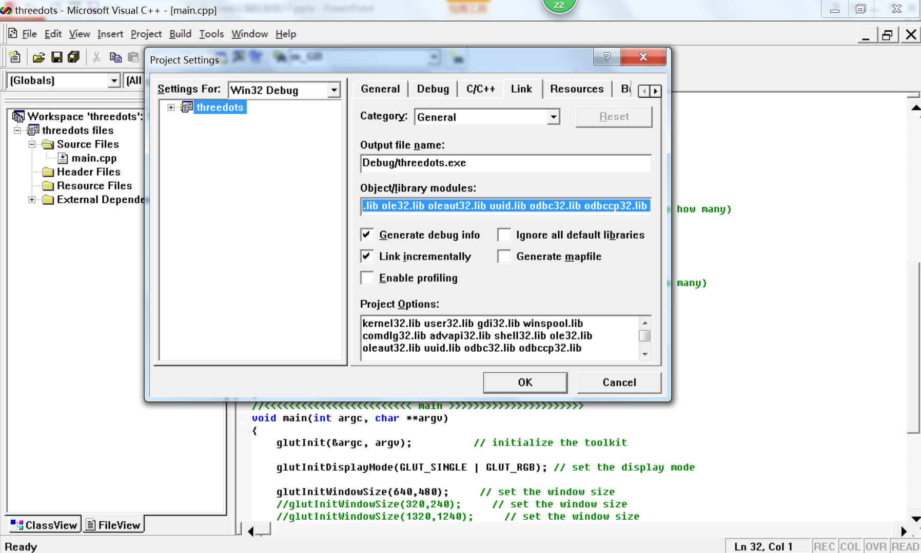
Projects/Setting/Link/Library modules

Slide 25
OpenGL编程基础
3.1 OpenGL简介
3.2 OpenGL的功能
3.3 OpenGL的组成
3.4 OpenGL体系结构
3.5 OpenGL工作流程 3.6 OpenGL数据类型 3.7 OpenGL函数命名约定 3.8 OpenGL编程初探
3.8.1 OpenGL编程入门
3.8.2 OpenGL程序结构

Slide 26
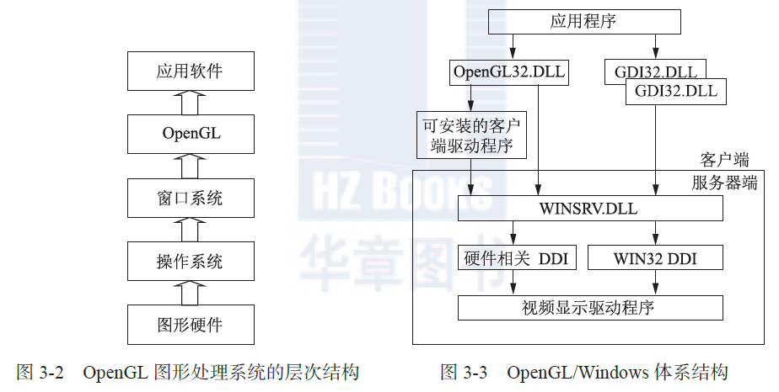
OpenGL体系结构
Notes:
gdi32.dll是，包含的函数用来绘制图像和显示文字。
DDI（Device-Driver Interface） 一般的解释是:设备驱动程序接口(DDI)

Slide 27
OpenGL编程基础
3.1 OpenGL简介
3.2 OpenGL的功能
3.3 OpenGL的组成
3.4 OpenGL体系结构
3.5 OpenGL工作流程 3.6 OpenGL数据类型 3.7 OpenGL函数命名约定 3.8 OpenGL编程初探
3.8.1 OpenGL编程入门
3.8.2 OpenGL程序结构

Slide 28
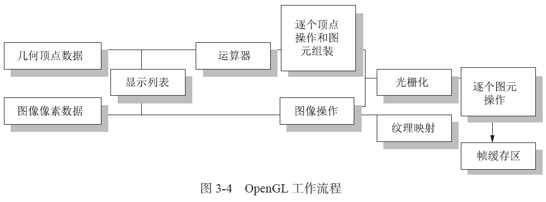
OpenGL工作流程
Notes:
数据流的角度

Slide 29
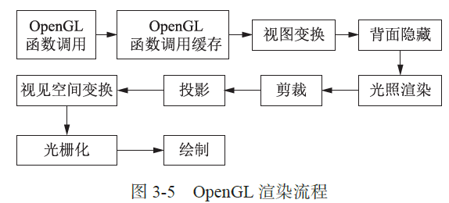
OpenGL渲染流程
Notes:
程序执行的角度

Slide 30
OpenGL编程基础
3.1 OpenGL简介
3.2 OpenGL的功能
3.3 OpenGL的组成
3.4 OpenGL体系结构
3.5 OpenGL工作流程 3.6 OpenGL数据类型 3.7 OpenGL函数命名约定 3.8 OpenGL编程初探
3.8.1 OpenGL编程入门
3.8.2 OpenGL程序结构

Slide 31
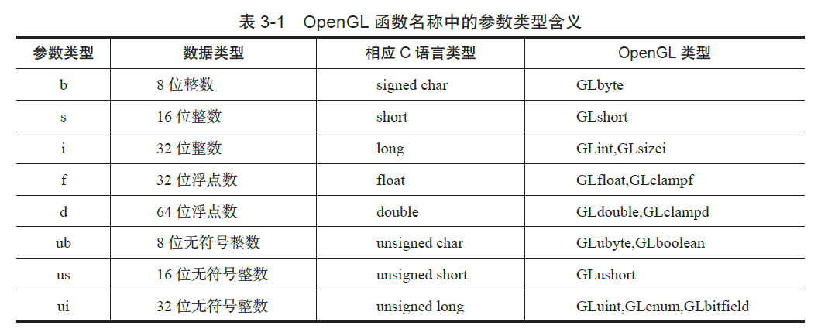
OpenGL数据类型

Slide 32
OpenGL编程基础
3.1 OpenGL简介
3.2 OpenGL的功能
3.3 OpenGL的组成
3.4 OpenGL体系结构
3.5 OpenGL工作流程 3.6 OpenGL数据类型 3.7 OpenGL函数命名约定 3.8 OpenGL编程初探
3.8.1 OpenGL编程入门
3.8.2 OpenGL程序结构

Slide 33
OpenGL的命令格式 OpenGL Command Format
glVertex3fv(…)
参数个数
Number of
Components
数据类型
Data Type
矢量
Vector
b - byte 字节
ub - unsigned byte 无符号字节
s - short 短整型
us - unsigned short 无符号短整型
i - int 整型
ui - unsigned int 无符号整型
f - float 浮点型
d - double 双精度型
若是标量可以省略
omit “v” for
scalar form
glVertex3f(x, y, z)
2 - (x, y)
3 - (x, y, z)
4 - (x, y, z, w)
Notes:
vertex英 [ˈvɜ:teks] 美 [ˈvɜ:rteks]

Slide 34
OpenGL的命令格式 OpenGL Command Format
glVertex3fv(…)
（一）glVertex2i(1, 3);
（二）glVertex2f(1.0f, 3.0f);
（三）glVertex3f(1.0f, 3.0f, 0.0f);
（四）glVertex4f(1.0f, 3.0f, 0.0f, 1.0f);
（五）GLfloat VertexArr3[] = {1.0f, 3.0f, 0.0f};
glVertex3fv(VertexArr3);
Notes:
vertex英 [ˈvɜ:teks] 美 [ˈvɜ:rteks]

Slide 35
OpenGL编程基础
3.1 OpenGL简介
3.2 OpenGL的功能
3.3 OpenGL的组成
3.4 OpenGL体系结构
3.5 OpenGL工作流程 3.6 OpenGL数据类型 3.7 OpenGL函数命名约定 3.8 OpenGL编程初探
3.8.1 OpenGL编程入门
3.8.2 OpenGL程序结构

Slide 36
示例----A Simple Example
#include <GL/glut.h>
void display(void)
{
glClear(GL_COLOR_BUFFER_BIT); //刷新颜色缓冲区；
glFlush (); //用于刷新命令队列和缓冲区，使所有尚未
被执行的OpenGL命令得到执行；
}
void main(int argc, char** argv)
{
glutInit(&argc, argv); //初始化GLUT库；
glutInitDisplayMode(GLUT_SINGLE | GLUT_RGB); //设置
显示模式；（缓冲，颜色类型）
glutCreateWindow(“hello”); //创建窗口，标题为“hello”；
glutDisplayFunc(display); //用于绘制当前窗口；
glutMainLoop(); //表示开始运行程序，用于程序的结尾；
}

Slide 37
示例----A Simple Example
#include <GL/glut.h>
void display(void)
{
glClear(GL_COLOR_BUFFER_BIT); //刷新颜色缓冲区；
glRectf(-0.5，-0.5，0.5，0.5); //绘制矩形
glFlush(); //用于刷新命令队列和缓冲区，使所有尚未被
执行的OpenGL命令得到执行；
}
void main(int argc, char** argv)
{
glutInit(&argc, argv); //初始化GLUT库；
glutInitDisplayMode(GLUT_SINGLE | GLUT_RGB); //设
置显示模式；（缓冲，颜色类型）
glutCreateWindow(“hello”); //创建窗口，标题为“hello”；
glutDisplayFunc(display); //用于绘制当前窗口；
glutMainLoop(); //表示开始运行程序，用于程序的结尾；
}
Notes:
glFlush()清空缓冲区，将指令送往缓硬件立即执行，但是它是将命令传送完毕之后立即返回，不会等待指令执行完毕。这些指令会在有限时间内执行完毕。
如果直接绘制到前缓冲，那么OpenGL的绘制将不会有任何延迟。设想有一个复杂的场景，有很多物体需要绘制。当调用glFlush时，物体会一个一个地出现在屏幕上。但是，如果使用双缓冲，这个函数将不会有什么影响，因为直到交换缓冲区的时候变化才显现出来。

Slide 38
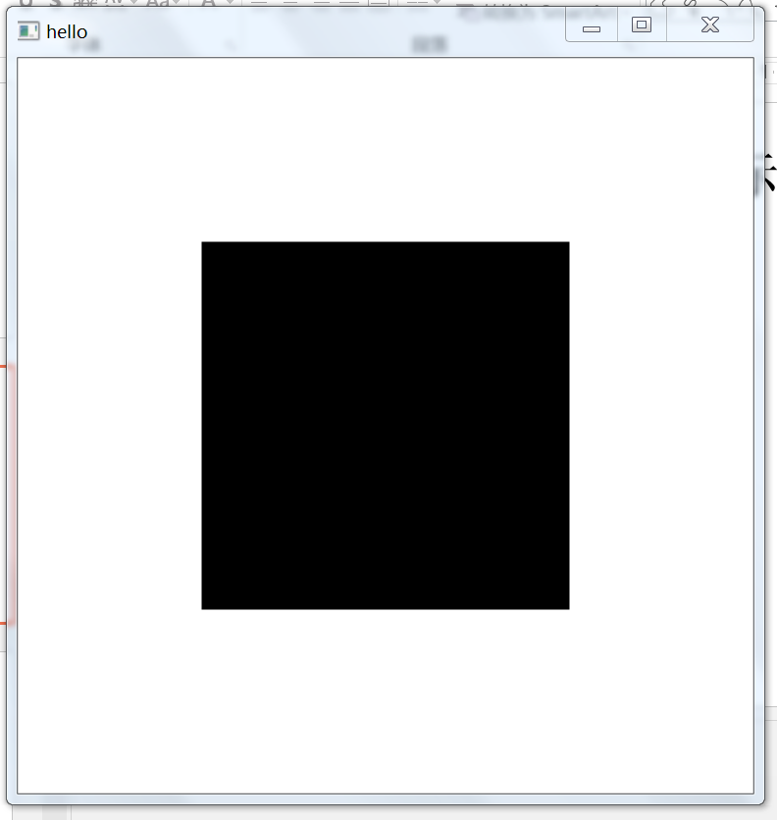
演示
3-36-矩形

Slide 39
OpenGL编程基础
3.1 OpenGL简介
3.2 OpenGL的功能
3.3 OpenGL的组成
3.4 OpenGL体系结构
3.5 OpenGL工作流程 3.6 OpenGL数据类型 3.7 OpenGL函数命名约定 3.8 OpenGL编程初探
3.8.1 OpenGL编程入门
3.8.2 OpenGL程序结构

Slide 40
基于OpenGL的C程序程序结构 Simple Structure of an OpenGL-Based C Program
主程序 Main function
包含OpenGL函数调用
头文件 Head files
（包含OpenGL函数原型的头文件）
子函数 Sub functions
可能包含OpenGL函数调用
关键点：如何使用OpenGL函数
Key points：How to use OpenGL functions

Slide 41
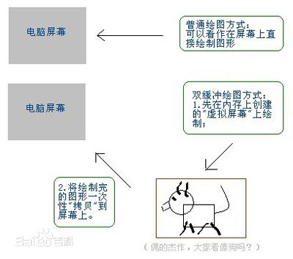
OpenGL函数介绍1 Introduction to OpenGL Function 1
void glutInit(int argc, char **argv)
初始化GLUT库，应该置放于任何OpenGL函数前
argc – 外部命令参数的个数
argv[ ] – 存放各参数的内容
void glutInitDisplayMode (unsigned int mode)
窗口类型，说明窗口使用的颜色模式和图像缓冲类型
例子：glutInitDisplayMode(GLUT_SINGLE | GLUT_RGB);
颜色模式：GLUT_RGB, GLUT_RGBA(透明度), GLUT_INDEX
缓冲模式：
GLUT_SINGLE 为单缓冲区，绘图命令全部在窗口显示
GLUT_DOUBLE 为双缓冲区，用于产生动画效果
int glutCreateWindow(*char title)
创建标题为title字符串的窗口
缺省位置 ：左上角
缺省大小：300X300个像素
Notes:
OPENGL双缓冲：1.双缓冲技术解决的问题，在计算机上的动画与实际的动画有些不同：实际的动画都是先画好了，播放的时候直接拿出来显示就行。计算机动画则是画一张，就拿出来一张，再画下一张，再拿出来。如果所需要绘制的图形很简单，那么这样也没什么问题。但一旦图形比较复杂，绘制需要的时间较长，问题就会变得突出。
让我们把计算机想象成一个画图比较快的人，假如他直接在屏幕上画图，而图形比较复杂，则有可能在他只画了某幅图的一半的时候就被观众看到。而后面虽然他把画补全了，但观众的眼睛却又没有反应过来，还停留在原来那个残缺的画面上。也就是说，有时候观众看到完整的图象，有时却又只看到残缺的图象，这样就造成了屏幕的闪烁。
如何解决这一问题呢?我们设想有两块画板，画图的人在旁边画，画好以后把他手里的画板与挂在屏幕上的画板相交换。这样以来，观众就不会看到残缺的画了。这一技术被应用到计算机图形中，称为双缓冲技术，即：在存储器(很有可能是显存)中开辟两块区域，一块作为发送到显示器的数据，一块作为绘画的区域，在适当的时候交换它们。由于交换两块内存区域实际上只需要交换两个指针，这一方法效率非常高，所以被广泛的采用。
注意：虽然绝大多数平台都支持双缓冲技术，但这一技术并不是OpenGL标准中的内容。OpenGL为了保证更好的可移植性，允许在实现时不使用双缓冲技术。当然，我们常用的PC都是支持双缓冲技术的。

Slide 42
OpenGL的窗口功能 OpenGL Window Function
void glutInitWindowSize(int width, int height)
width: 窗口宽度(pixel)
height: 窗口高度(pixel)
void glutInitWindowPosition(int x, int y);
位置设置，窗口左上角的坐标位置，以像素为单位
Notice：这两个窗口函数应放在窗口创建函数int glutCreateWindow(*char title)之前。

Slide 43
OpenGL函数介绍2
Introduction to OpenGL Function 2
void glutDisplayFunc(void (*func) (void))
Display callback function 显示的回调函数
void (*func) (void): function name 函数名
For current drawing window 对于当前的窗口
void glutMainLoop()
the main driving force for an event-driven Open GLUT program GLUT程序的事件驱动的主要处理者
使程序进入时间处理循环状态，开始运行程序
应该放在main()主程序中最后一行
void glFlush()
force execution of GL commands in finite time
用于刷新命令队列和缓冲区，使所有尚未被执行的OpenGL命令得到执行；强制OpenGL命令执行

Slide 44
OpenGL的颜色设定 Color in OpenGL
3种颜色模式 3 kinds of color mode
GLUT_RGB，red/green/blue
(0.0,0.0,0.0) ,black
(1.0,1.0,1.0) , white
GLUT_RGBA，red/green/blue/alpha
0.0 full transparency
1.0 full opaque
GLUT_INDEX
Notes:
opaque英[əʊˈpeɪk]美[oʊˈpeɪk]
adj.不透明的; 无光泽的，晦暗的; 不传导性的; 含糊的，迟钝的;n.不透明，晦暗; [建] 遮檐; 遮光涂料;

Slide 45
颜色的使用 Drawing colors
void glColor3{b i f d ub us ui}(TYPE r,TYPE g,TYPE b)
void glColor3{b i f d ub us ui}v(TYPE *color)
void glColor4{b i f d ub us ui}(TYPE r, TYPE g, TYPE b, TYPE A a)
void glColor4{b I f d ub us ui}v(TYPE *color)
For example
glColor3f(0.0, 0.0, 1.0);
glColor4f(0.0, 0.0, 1.0, 1.0);

Slide 46
常用颜色 Common color
glColor3f(1.0, 1.0, 1.0); //白色 white glColor3f(0.0, 0.0, 0.0); //黑色 black
glColor3f(1.0, 0.0, 0.0); //红色 red
glColor3f(0.0, 1.0, 0.0); //绿色 green
glColor3f(0.0, 0.0, 1.0); //蓝色 blue
glColor3f(1.0, 1.0, 0.0); //黄色 yellow
。。。

Slide 47
OpenGL的清屏函数 OpenGL Clear Screen Fuction
glClearColor (GLclampf r, GLclampf g, GLclampf b, GLclampa alpha);
设置清除窗口时的颜色
参数r, g, b, alpha为颜色分量值
glClear (GLvitfield mask)
用指定的清除颜色来刷新指定的缓冲区，如果未指定颜色，用黑色。
mask的取值： Value for mask:
GL_COLOR_BUFFER_BIT 颜色缓冲
GL_DEPTH_BUFFER_BIT 深度缓冲
GL_ACCUM_BUFFER_BIT 累积缓冲(颜色)
GL_STRENCIL_BUFFER_BIT 模板缓冲
Notes:
累积缓冲区
OpenGL除了颜色缓冲区、深度缓冲区、模板缓冲区之外，还有累积缓冲区。累积缓冲区允许你把渲染到颜色缓冲区的值，拷贝到累积缓冲区。在多次拷贝操作到累积缓冲区时，可以用不同方式的把颜色缓冲区内容和当前累积缓冲区的内容进行重复混合。当在累积缓冲区完成一幅图像之后，可以拷回颜色缓冲区，然后通过SwapBuffers显示到屏幕上。
累积缓冲区的操作通过void glAccum(GLenum op, GLfloat value);控制。第一个参数表示对累积缓冲区所进行的操作。第二个参数是浮点数用于指定缩放因子。
OpenGL支持的累积缓冲区的操作如下表：
操作描述GL_ACCUM把颜色缓冲区的颜色值进行缩放后，累加到累积缓冲区GL_LOAD把颜色缓冲区的颜色值进行缩放后，替换掉累积缓冲区的颜色值GL_RETURN把累积缓冲区的颜色值缩放后，拷贝回颜色缓冲区GL_MULT把累积缓冲区的颜色值缩放后，替换掉原累积缓冲区的颜色值GL_ADD把累积缓冲区的颜色值缩放后，累加到累积缓冲区
3 模板缓存（Stencil Buffer） 用以保持屏幕上某些位置图形不变，而其他部分重绘。例如大家熟悉的开飞机和赛车的游戏的驾驶舱视角，只有挡风外面的景物变化，舱内仪表等等并不变化。

Slide 48
颜色状态 Color State
缺省的清屏色彩：白色
Default CLS color：white
缺省的绘制色彩：白色
Default drawing color：white
当前的清屏色彩：glClearColor(r,g,b,a)设定
Current CLS color：glClearColor(r,g,b,a);
当前的绘制色彩： glColor3f(r,g,b)设定
Current drawing color：glColor3f(r,g,b)
色彩不是对象的属性，而是OpenGL的状态
Color is not an attribute of an object ,but an OpenGL state

Slide 49
OpenGL&GLUT坐标系统 OpenGL&GLUT Coordinate System
OpenGL：
零点：左下角 Origin: left-lower corner
x轴：右侧正向 x : right-positive
y轴：上侧正向 y : up-positive
适用于“gl” & “glu” 函数 Available for “gl” & “glu” functions
GLUT 与窗口系统 GLUT & Windows system：
零点：左上角 Origin: left-upper
x轴：右侧正向 x : right-positive
y轴：下侧正向 y : lower-positive
适用于“glut” 函数 Available for “glut” functions

Slide 50
2维观察 2D Viewing
在OpenGL中，假定物体都处在一张无限大的纸张上，用假定的人造相机去观看物体
哪部分物体区域被观察？被显示？
被观察物体放置在窗口的哪部分位置？
相机的位置如何？Camera’s location?

Slide 51
2维观察 2D Viewing
void gluOrtho2D(GLdouble xwmin, GLdouble xwmax, GLdouble ywmin, GLdouble ywmax)
定义一个2维正交投影矩阵，来完成一个二维投影变换Define a 2D orthographic projection matrix
定义一个观察区域或称裁剪窗口，called “clipping window”
(xwmin，ywmin) 左下坐标 left-lower coordinate
(ywmax，ywmax) 右上坐标 right-upper coordinate
缺省设置(xwmin,ywmin)=(-1,-1), (ywmax,ywmax)=(1,1)
Default (xwmin,ywmin)=(-1,-1）， (ywmax,ywmax)=(1,1)
物体位于clipping window之内的被显示，否则不显示
例如： Such as：
glMatrixMode(GL_PROJECTION);
glLoadIdentity();
gluOrtho2D(-1.0, 1.0, -1.0, 1.0);
glOrtho(left, right, bottom, top, near, far)

Slide 52
2维观察 2D Viewing
void glViewport (GLint xvmin, GLint yvmin, GLsizei
vpWidth, GLsizei vpHeight)
在窗口中定义了一个被称为视口或绘制区域的范围
Defined a area called “viewport” or “drawing area” in the window
(xvmin，yvmin): 视口的左下角位置
(xvmin，yvmin): left-lower corner in the viewport
vpWidth,vpHeight : 视口的宽度与高度
vpWidth,vpHeight : viewport’s width & height
默认的视区大小和位置和显示窗口一样
将clipping window放于windows中什么位置------视口
注意：剪裁窗口、窗口、视口
Notice：clipping window, window, viewport

Slide 53
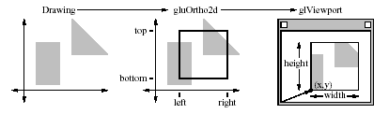
投影变换与视口变换 剪裁窗口、窗口、视口 Project Transformation & Viewport Transformation Clipping Window, Windows, Viewport

Slide 54
窗口的缩放函数 Window Reshape Function
void glutReshapeFunc(void(*func) (int width, int height));
(*func) reshape函数名
width, height 为当前窗口的宽和高
Main函数中调用，如glutReshapeFunc(myreshape);
void myreshape(GLsizei w, GLsizei h)
{ glViewport(0, 0, (GLsizei)w, (GLsizei) h);
glMatrixMode(GL_PROJECTION);
glLoadIdentity();
gluOrtho2D(0.0, (GLdouble)w, 0.0, (GLdouble)h);
}
//跟随窗口的缩放，调整视口、剪裁窗口的大小。

Slide 55
OpenGL编程基础
3.1 OpenGL简介
3.2 OpenGL的功能
3.3 OpenGL的组成
3.4 OpenGL体系结构
3.5 OpenGL工作流程 3.6 OpenGL数据类型 3.7 OpenGL函数命名约定 3.8 OpenGL编程初探
3.8.1 OpenGL编程入门
3.8.2 OpenGL程序结构

Slide 56
总结 Summary
什么是OpenGL： What is OpenGL
OpenGL的特点： OpenGL’s features
OpenGL的功能： OpenGL’s functions
OpenGL的结构 ： OpenGL’s architecture
OpenGL的安装 ： OpenGL’s installation
OpenGL的基本程序： A simple OpenGL based C++ program
OpenGL的基本函数： Some basic OpenGL functions
OpenGL的坐标系： OpenGL’s coordinate
2维观察函数gluOrtho2D() & glViewport() & glutReshapeFunc() ：2D viewing: gluOrtho2D() & glViewport() & glutReshapeFunc()

Slide 57
作 业
说明OpenGL图形标准的体系结构。
说明OpenGL图形标准的工作流程。
OpenGL函数命名约定和构成有什么特点和规律？

Slide 58
第三章
OpenGL编程基础
童立靖
北方工业大学计算机学院tong_lijing@163.com

